Slide 1
RUCHOVCI, Historický realismus, LUMÍROVCI
Mgr. Lenka Konopková
2011

Slide 2
ALMANACH RUCH
vychází r. 1868
k příležitosti položení základního kamene
Národního divadla
básníci tzv. „ ŠKOLY NÁRODNÍ“
důraz na : vlastenectví,
aktuální zájmy národní a sociální
českou historii
český venkov

Slide 3
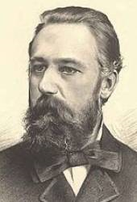
SVATOPLUK ČECH
1846 - 1908
syn vlastence, vystudoval práva
plachý samotář, neoženil se
cestoval : Kavkaz, Dánsko, Itálie,
Paříž, Chorvatsko
redaktor Světozoru
básník, spisovatel
žánrově bohatý: eposy
politická a sociální lyrika
humoristické povídky, satira
romány

Slide 4
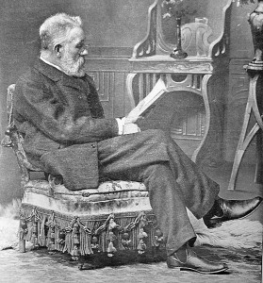
DÍLO
skladba : LEŠETÍNSKÝ KOVÁŘ
odpor venkova proti tlaku německého kapitálu
chce koupit kovárnu – odpor
lyrika- sociální : PÍSNĚ OTROKA

Slide 5
PRÓZA :
slavné „broučkiády“ – základ science fiction
Pravý výlet pana Broučka do Měsíce
Nový epochální výlet pana Broučka,
tentokráte do 15.století
paroduje měšťáky,kteří utíkají od soudobých problémů
chovají se jako „náměsíční“
ukazuje prázdné vlastenčení
ty, kteří sledují jen vlastní prospěch a pohodlí, jsou zbabělí v kontrastu k zapáleným vlasteneckým husitům

Slide 6
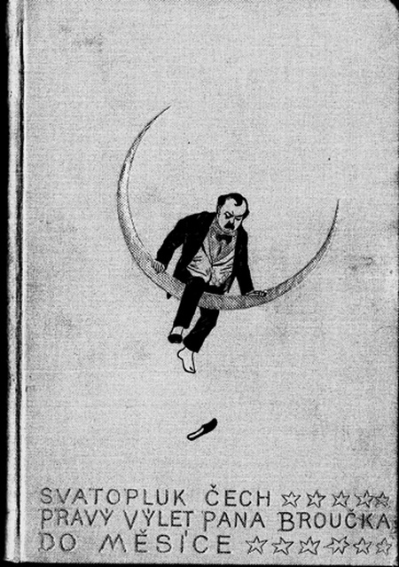

Slide 7
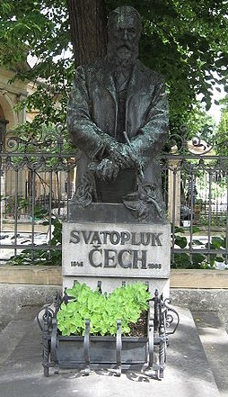
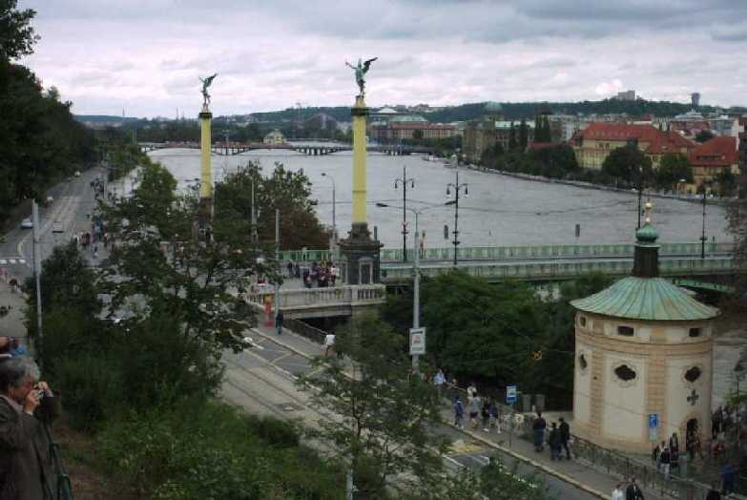
Čechovy sady
na pražských Vihohradech
pohřben
na Vyšehradě
Čechův most v Praze přes Vltavu

Slide 8
Historická literatura 19.století
souvisela s boji Čechů
po uplatnění státních práv v Rakousku –Uhersku
autoři hledali vzory v české historii
důraz na látky hodné následování: HUSITSTVÍ
NÁRODNÍ OBROZENÍ
(české buditele)

Slide 9
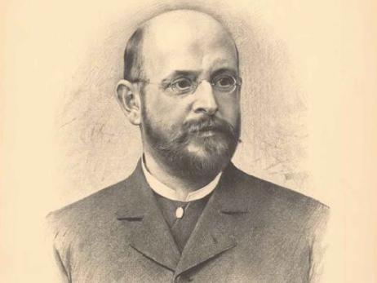
Alois Jirásek
1851 - 1930
nar. v Hronově
prof. gymnázia v Litomyšli
ženat – 7 dětí ( 6 dcer a 1 syna)
přesídlil do Prahy
zachytil naše dějiny od mýtických dob do národního obrození
podporoval samostatnou republiku
pohřben v Hronově – na pohřbu také TGM
dodnes Jiráskův Hronov – přehlídka amatérského divadla

Slide 10
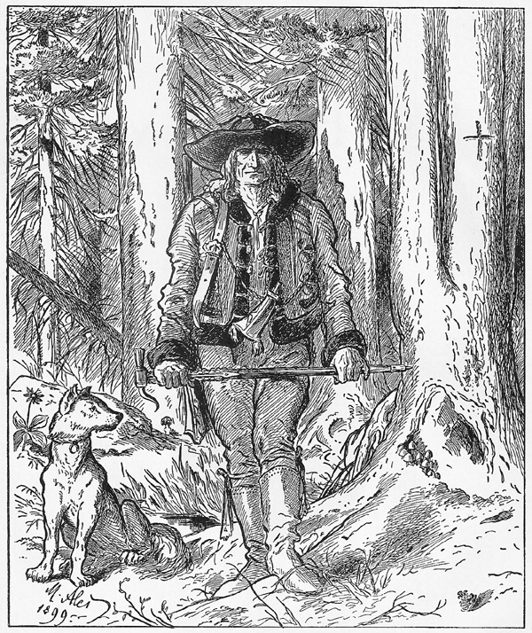
dílo
HUSITSTVÍ
romány - MEZI PROUDY
PROTI VŠEM
drama: JAN HUS
JAN ŽIŽKA
POBĚLOHORSKÁ DOBA:
PSOHLAVCI – vzpoury na Chodsku v 17.st.
popraven Jan Sladký Kozina
TEMNO – rozsáhlé popisy
jezuita Koniáš, pronásledování nekatolíků

Slide 11
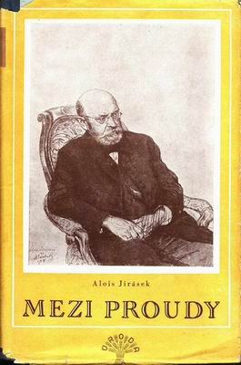

Slide 12
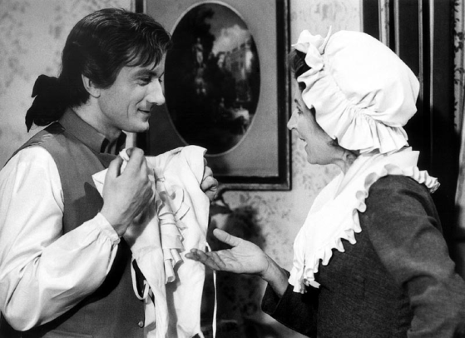
NÁRODNÍ OBROZENÍ 5 dílný román F. L. VĚK
podle skutečného osudu Fr. Vl. Heka
kupce z Dobrušky
FILOZOFSKÁ HISTORIE
studentský život v Litomyšli
a revoluce 1848 v Praze
obé bylo zfilmováno
pro mládež :
STARÉ POVĚSTI ČESKÉ
POKLAD - o pokladu ukrytém
na hradě Potštejn

Slide 14
almanach LUMÍR r. 1877
autoři se liší od vlasteneckých „Ruchovců“
„ básníci kosmopolitní„ ( světoví )
kladou důraz na světovou literaturu
překládají z cizích literatur
( francouzské, anglické )

Slide 15
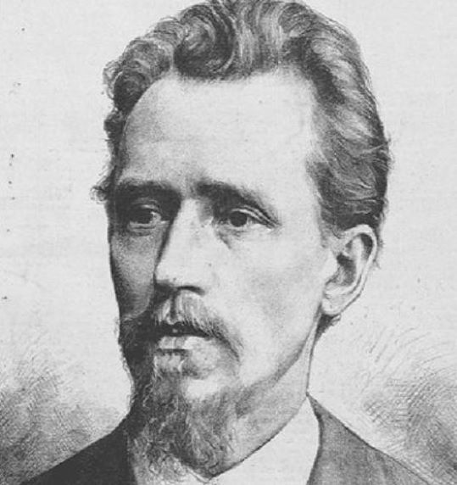
JOSEF VÁCLAV SLÁDEK
1845 - 1912
začínal v almanachu Ruch
nespokojen s národním vývojem
odešel do Ameriky – živí se jako dělník, novinář
po návratu : překladatel z angličtiny
32 her Shakespeara
profesor angličtiny
první žena mu zemřela při porodu i s dítětem
těžce se s tím vyrovnával
obrat až druhý sňatek a narození dcerky

Slide 16
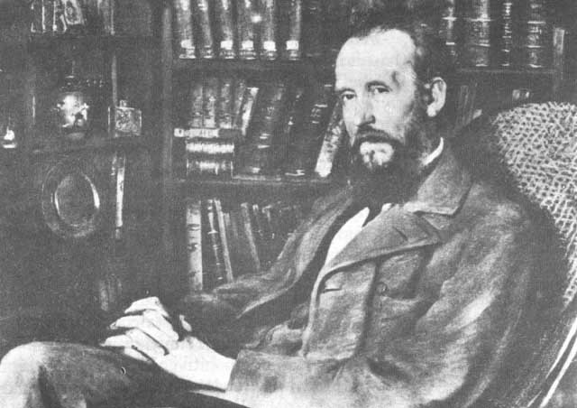

Slide 17
DÍLO:
BÁSNĚ – b. Na hrobech indiánských
soucit s původními obyvateli
cena demokracie – pro dolar likviduje Indiány
JISKRY NA MOŘI – intimní lyrika, smrt první ženy
stesk po vlasti, soucit s černochy, spoludělníky
ČESKÉ ZNĚLKY
téma rodné země, selství, vztah k přírodě
mravních hodnot českého člověka
SELSKÉ PÍSNĚ

Slide 18
PRO DĚTI:
Sbírky básní:
ZVONY A ZVONKY
ZLATÝ MÁJ
SKŘIVÁNČÍ PÍSNĚ
Matičce
Matičko má milá, moje drahá matko, vy jste jako holub a já holoubátko. vy jste holub sivý, já holoubek bílý – kde jsme se v tom širém světě natrefili! V tom vašem srdéčkuv tolik lásky bydlí – schovejte mne k němu pod vašimi křídly.

Slide 19
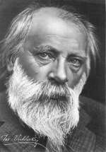
JAROSLAV VRCHLICKÝ
1853 - 1912
vlastním jménem EMIL FRÍDA
pseudonym mu vymyslel přítel lékař Josef Thomayer,
když spolu na jaře navštívili údolí říčky Vrchlice u
Kutné Hory
vychovatel v Itálii
profesor srovnávacích dějin literatury
oženil se s dcerou přítelkyně Ludmilou Podlipskou
zprvu šťastný, později klamán ( hercem Jakubem Seifertem
byl otcem jeho 2dětí ze tří)
a rozumí si víc s matkou Sofií Podlipskou– o 20let starší
( spisovatelka, sestra Karolíny Světlé )

Slide 20
měl zásluhu na uzákonění všeobecného hlasovacího práva
navržen na Nobelovu cenu za literaturu
dílo zahrnuje 200 svazků ( 80 básnických sbírek,
50 divadelních her )
snažil se zachytit vývoj lidstva – píše lyriku, epiku
prózu, drama, kritiku
překládá
velmi produktivní – dílo různé kvality
všestranný
překládal hlavně z románských literatur
Francie, Itálie ( Dante, Petrarca, Molier, Hugo…)
i Anglie, Amerika ( Shakespeare, Poe …)

Slide 21
LYRIKA
Z HLUBIN
OKNA V BOUŘI - intimní, milostná
PÍSNĚ POUTNÍKA
EPIKA
ZLOMKY EPOPEJE – cyklus, pokrok vědy a techniky
národní látka, antika až reformace
oslava života, přírody sb. STROM ŽIVOTA r.1909
posmrtně sb. MEČ DAMOKLŮV - úzkost po mrtvici
DRAMA
NOC NA KLARLŠTĚJNĚ - veselohra
HIPPODAMIE - trilogie z řeckých dějin – zhudebnil Zd. Fibich

Slide 22
Za trochu lásky…
Za trochu lásky šel bych světa kraj, šel s hlavou odkrytou a šel bych bosý, šel v ledu – ale v duši věčný máj, šel vichřicí – však slyšel zpívat kosy, šel pouští – a měl v srdci perly rosy. Za trochu lásky šel bych světa kraj, jak ten, kdo stojí u dveří a prosí.
ze sbírky Okna v bouři, 1894

Slide 23
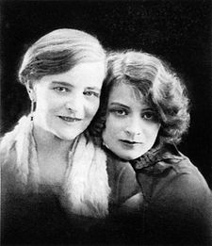
vlevo –
vpravo její dcera Eva
napsala také
Dětství a mládí s Vrchlickým
(- vzpomínky na otce)
dílo jeho dcery Evy Vrchlické
– spisovatelka a herečka Národního divadla

Slide 24
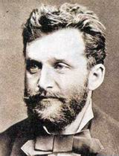
JULIUS ZEYER
1841 - 1901
otec z francouzské šlechtické rodiny
matka Židovka přijala katolictví
měl převzít velkoobchod s dřívím
studoval reálku, praxe ve Francii, Německu, Španělsku
po smrti otce pomáhá matce
později finančně zajištěn se věnuje jen literatuře
studuje jazyky: angl., fr., španěl.,ruštinu, polštinu
pravděpodobně byl homosexuál (pocity vyděděnosti,
pasáže o vztazích dvou mužů v díle )

Slide 25
byl vychovatelem u hraběte HARRACHA
procestoval neuvěřitelnou spoustu zemí ( Rakousko,
Německo, Francie, Belgie, Španělsko, Polsko,
Rusko (4x) i Afriku
nikdy se neoženil, trpěl osamělostí
úzkostí a depresemi
a nedoceněností kritikou, malým zájmem čtenářů
v závěru života ve Vodňanech
a v Lažanech – zámku mecenáše Jana Hlávky
pohřben na Slavíně v Praze na Vyšehradě ( zástava srdce )

Slide 26
ROMÁNY: O VĚRNÉM PŘÁTELSTVÍ AMISE A AMILA
typ fantasy ze severské mytologie
JAN MARIA PLOJHAR
sociální román, autobiografický, zklamán společností
DŮM U TONOUCÍ HVĚZDY
ponurá novela
SBÍRKY: VYŠEHRAD z české minulosti
DRAMA: RADÚZ A MAHULENA pohádkový motiv
hudba Josef Suk
zfilmováno 1970
ŠÁRKA – libreto k opeře Leoše Janáčka

Slide 27
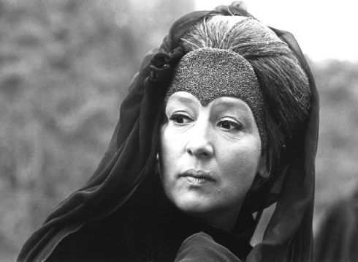
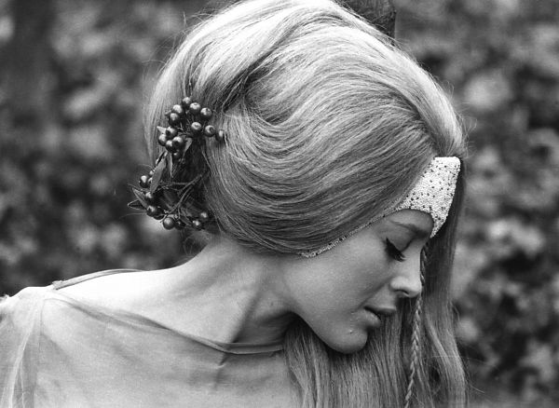
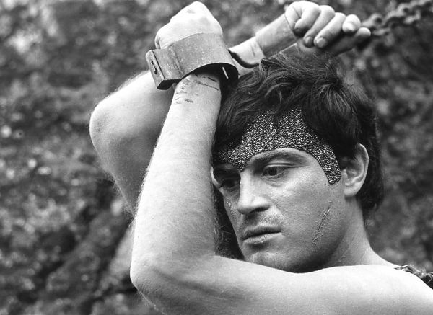
RADÚZ A MAHULENA
MAGDA VAŠÁRYOVÁ
A JAN TŘÍSKA

